Slide 1

YOUTUBE 댓글 수집 시각화
Selenium, Konlpy, WebDriver_Manager, Pandas, BeautifulSoup4,
대우직업능력개발원 4팀 TEAM 임대
START

Slide 2
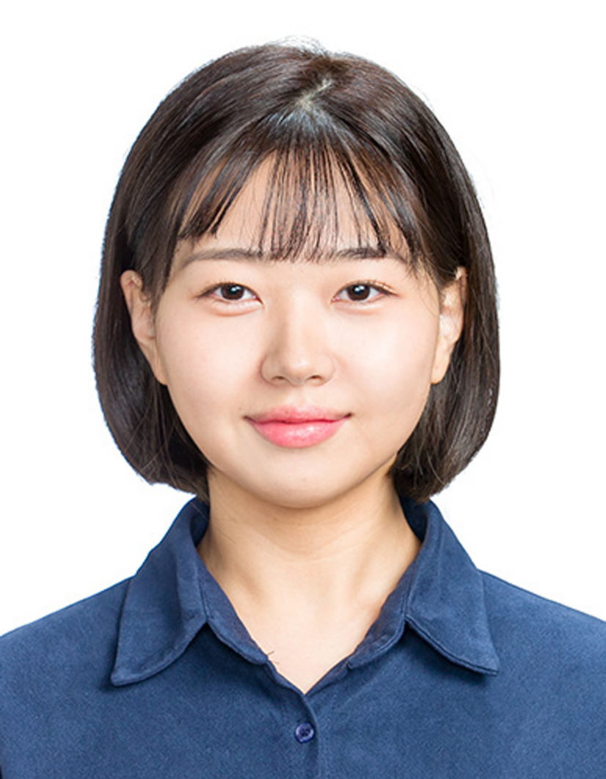
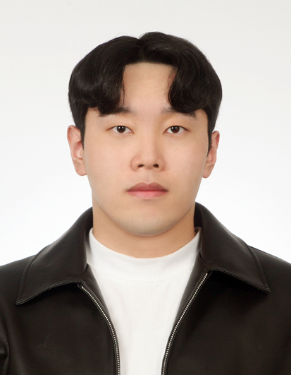
TEAM 임대 개발기간 (2023.02.20~2023.02.28)
대우직업능력개발원 4팀 TEAM 임대
임서인 ( Seoin Lim )
- PM (프로젝트 기획 및 총괄)
- 문서 작성, 라이브러리 리서치
- 크롤링 기능 개발
황대명 ( Daemyoeng Hwang )
- 라이브러리 리서치
- 크롤링 기능 개발
- 시각화 개발

Slide 3
목차
1. 프로젝트 소개
2. 구글 트렌드, 유튜브를 선택한 이유
3. 프로세스 흐름도
4. 사용한 라이브러리
5. 프로젝트 주요 기능
6. 테스트 결과
7. 프로젝트 기대효과
8. 후기

Slide 4
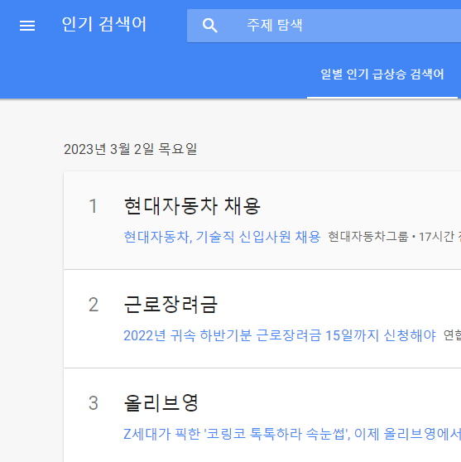
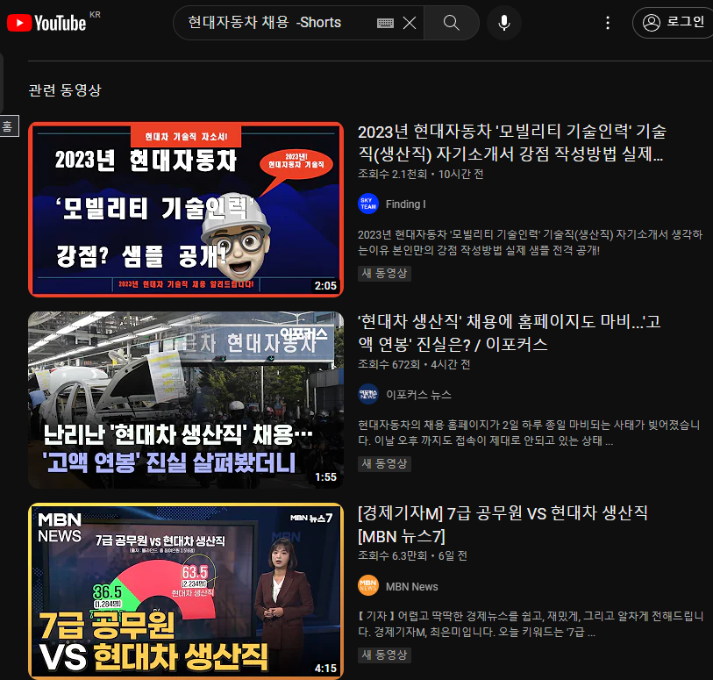
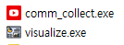
01
프로젝트 소개
[ 프로젝트 자동화로 간편하게 가능 ]
1. exe파일로 실행
2. 구글 트렌드에서 인기 검색어 1위 추출
3. 유튜브에 키워드 검색

Slide 5
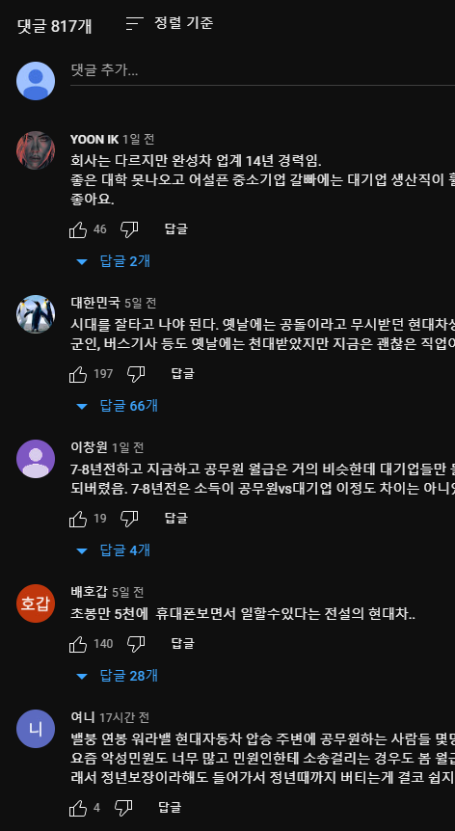
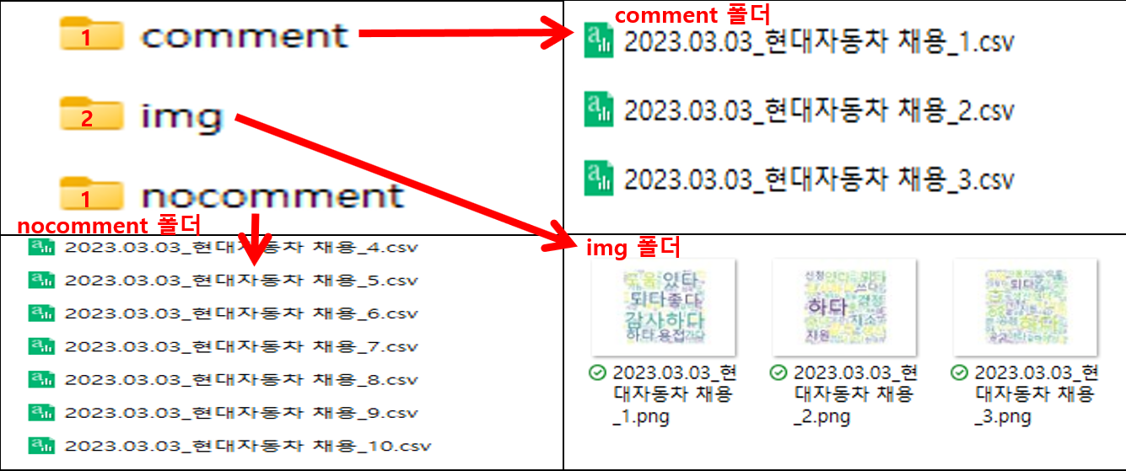
01
프로젝트 소개
4. csv파일로 데이터 저장
5. visualize.exe로 시각화 결과 추출
3. 상단 3개의 영상의 댓글 추출
(이후로는 영상 정보만 추출)

Slide 6


02
구글 트렌드, 유튜브를 선택한 이유
는 매일 갱신되는 검색어 트렌드 데이터를 제공하며,
이를 통해 사용자들의 관심사나 선호도, 트렌드 등을 파악할 수 있습니다.
+
는 세계적으로 인기 있는 동영상 공유 플랫폼 중 하나이며,
유저들이 업로드한 수많은 동영상과 댓글이 있습니다. 이러한 동영상과 댓글은 다양한 분야의 정보와 의견을 담고 있으며 빅데이터 분야에서 중요한 자료로 인식되고 있습니다.
=
유튜브와 같은 온라인 미디어에서는 사용자들의 관심사와 선호도가 빠르게 변화할 수 있으므로, 실시간으로 업데이트되는 구글 일간 트렌드 검색어를 활용하여, 핫한 키워드나 트렌드를 파악하는 것이 중요합니다.

Slide 7
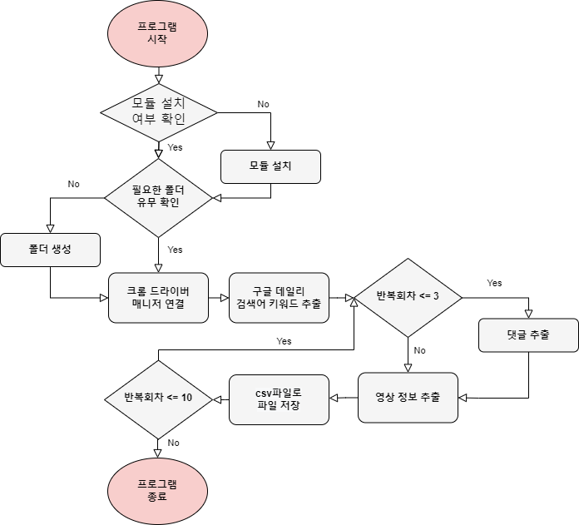

03
프로세스 흐름도
1
프로세스 흐름도 요약
1. 댓글 수집 프로그램 시작
2. 라이브러리 설치, 필수 폴더 유무 확인
3. 크롬 드라이버 매니저 연결
4. 구글 데일리 검색어 키워드 추출
5. 영상 정보 및 댓글 수집, 정제
6. 추출된 영상정보와 댓글 저장
7. 영상 정보 수집
8. 수집된 영상정보 저장
9. 댓글 수집 프로그램 회차 반복
10. 댓글 수집 프로그램 종료
2
3
4
5
9
7
6
8
9
[ 댓글 수집 프로그램 ]

Slide 8
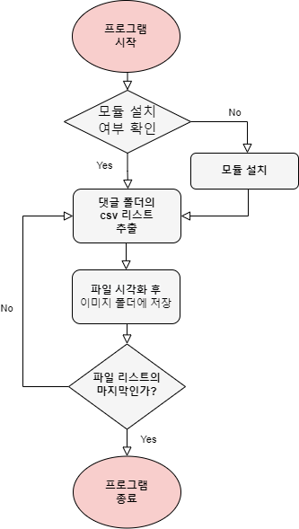
03
프로세스 흐름도
1
프로세스 흐름도 요약
1. 시각화 프로그램 시작
2. 라이브러리 설치,
필수 폴더 유무 확인
3. 댓글 폴더의 csv리스트 추출
4. 파일 시각화 후 이미지 폴더에 저장
5. 시각화 프로그램 반복
6. 시각화 프로그램 종료
2
3
4
5
6
[ 시각화 프로그램 ]

Slide 9
04
사용한 라이브러리
Selenium
*포터블 프레임워크
동적으로 생성되는 사이트의 데이터를
크롤링 할 때 매우 유용하게 사용
Konlpy
라이브러리
한국어 정보처리를 위한
파이썬 패키지
Webdriver_Manager
라이브러리
크롬 드라이버를 크롬 브라우저
버전에 맞게 자동으로 다운로드
Pandas
라이브러리
쉽고 직관적인 분류된 데이터로
작업할 수 있도록 데이터 구조를 제공
bs4
라이브러리
HTML정보로 부터 데이터를
가져오기 쉽게, 데이터 별로 나누어 줌
Wordcloud
라이브러리
텍스트데이터를 가지고
워드클라우드를 생성하기 쉽게 도와줌
*포터블 프레임워크 : 특정 플랫폼이나 운영체제에서 독립적으로 실행될 수 있는 소프트웨어 프레임워크

Slide 10
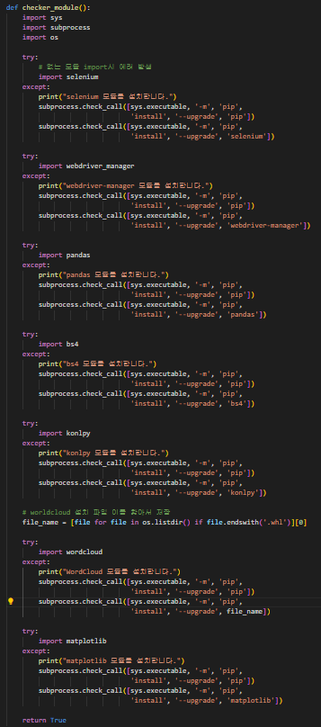
05
프로젝트 주요 기능 - checker_module()
라이브러리 설치 유무 확인 후
설치 하는 함수

Slide 11
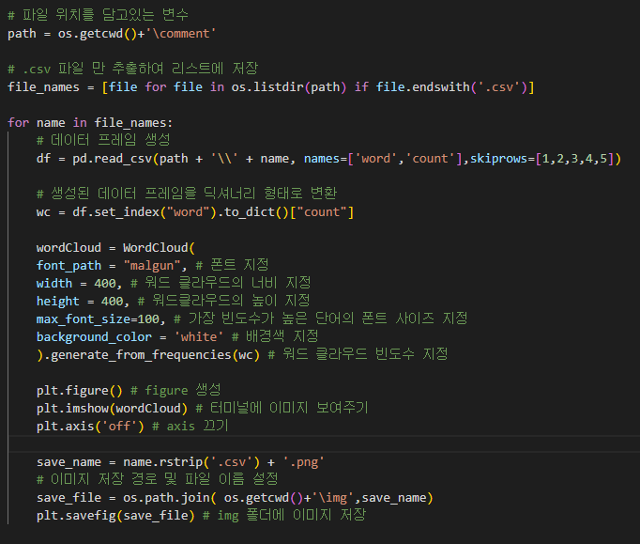
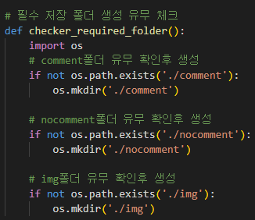
05
프로젝트 주요 기능 - checker_required_folder()
필수 디렉토리 유뮤 확인 후,
디렉토리가 없다면 생성하는 함수

Slide 12
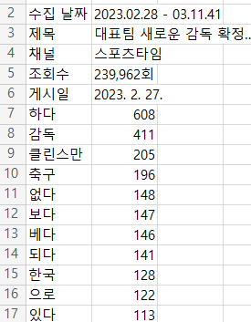
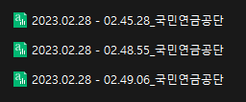
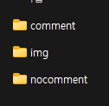
05
프로젝트 주요 기능 - checker_required_folder()
[ csv 파일 내부 ]
[ comment 디렉토리 내부 ]
[ comment 디렉토리 ]
- 영상의 정보와 가공된 댓글을
저장한 csv 파일

Slide 13
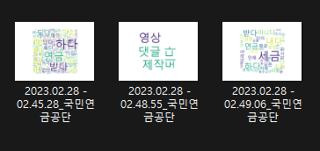
05
프로젝트 주요 기능 - checker_required_folder()
[ img 디렉토리 ]
- comment 디렉토리의 csv파일을
시각화한 이미지 파일
[ img 디렉토리 내부 ]

Slide 14
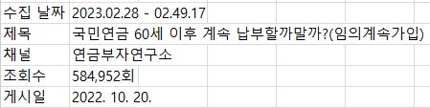
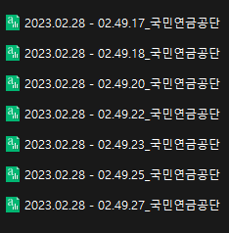
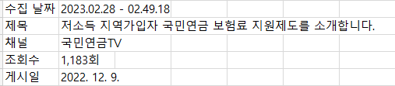
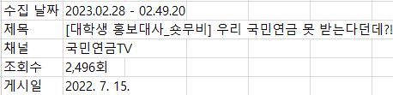
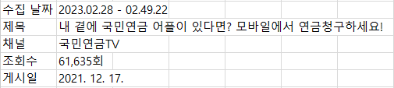
05
프로젝트 주요 기능 - checker_required_folder()
[ csv 파일 내부 ]
[ nocomment 디렉토리 ]
- 댓글을 수집하지 않은,
영상의 정보만 수집한 csv파일
[ nocomment 디렉토리 내부 ]

Slide 15
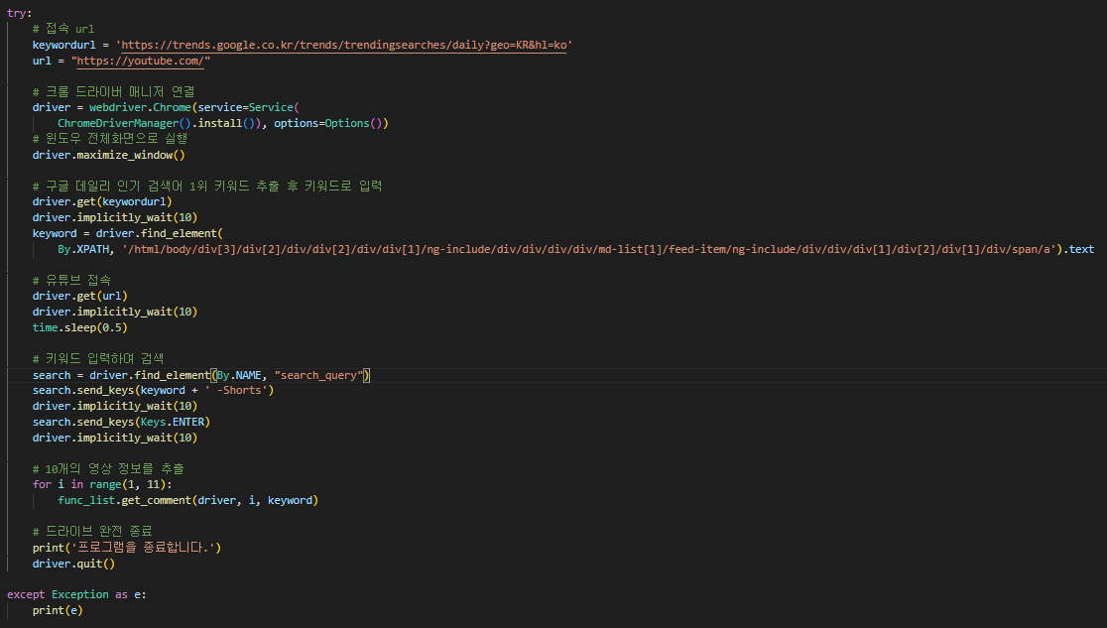
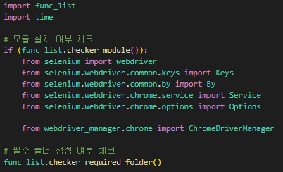
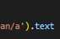
05
프로젝트 주요 기능 - main()
webdriver_manager를 통해
크롬 드라이버 버전 맞춤 자동 다운로드
모듈 설치 여부 체크 후 main()실행
keywordurl에서 가져온 keyword를
url의 검색창에서 검색

Slide 16
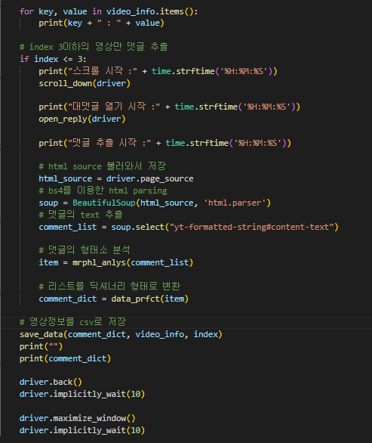
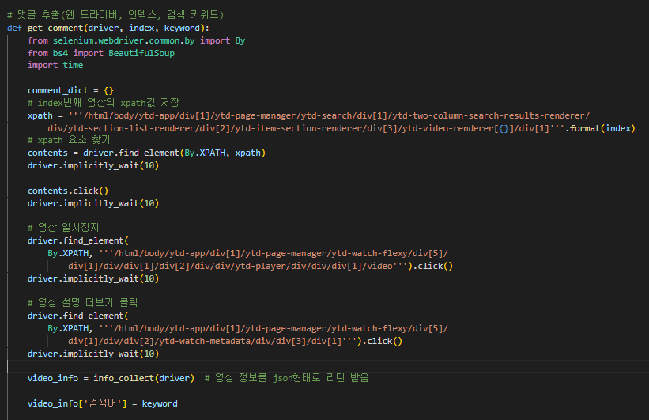
05
프로젝트 주요 기능 - get_comment()
댓글을 수집하는 함수

Slide 17
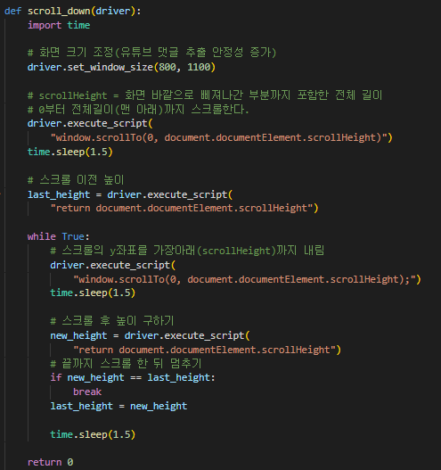
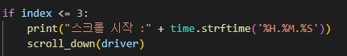
05
프로젝트 주요 기능 - scroll_down()
get_comment 함수에서 사용됨
댓글 수집을 위해
자동으로 최하단으로 스크롤하는 함수

Slide 18
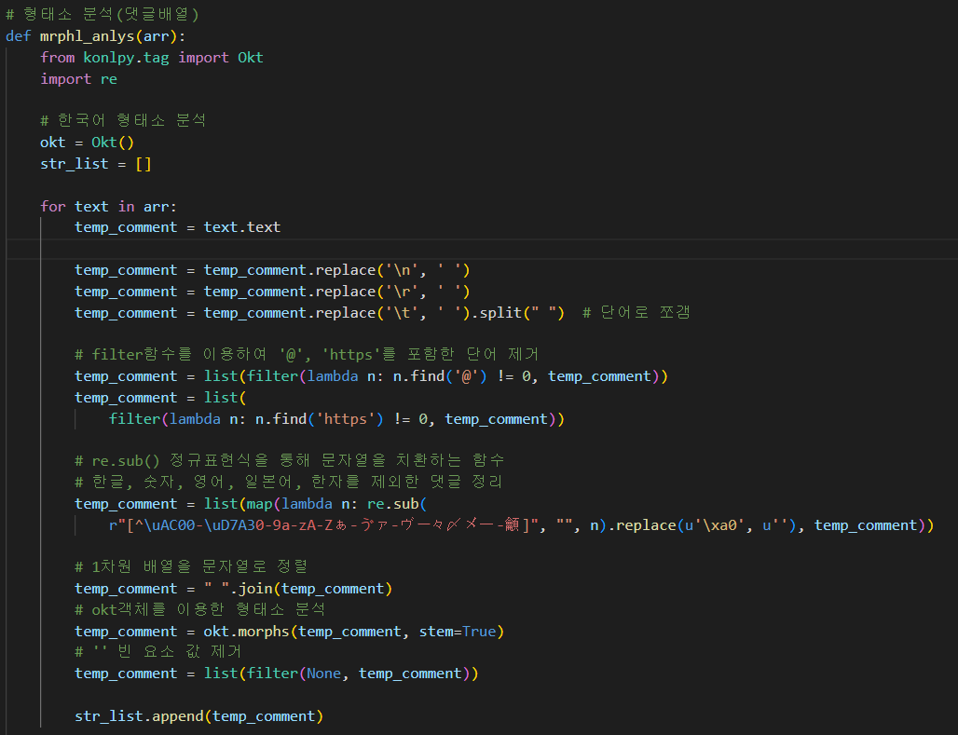
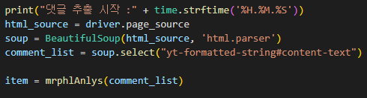
05
프로젝트 주요 기능 - mrphl_anlys()
get_comment 함수에서 사용됨
수집된 댓글의 데이터 처리를 위해
형태소를 분석하는 함수

Slide 19
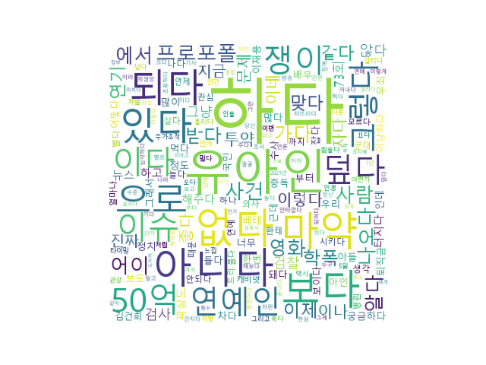
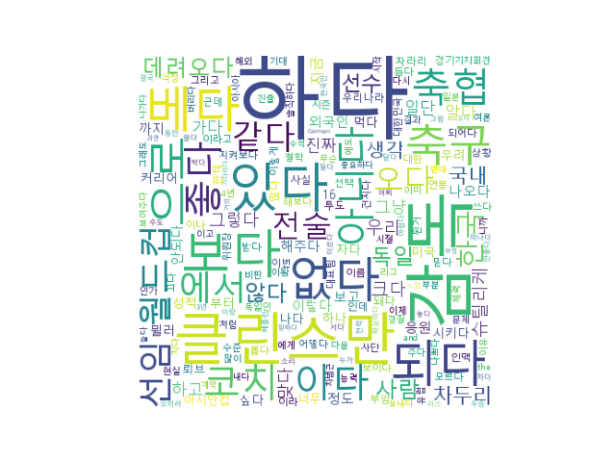
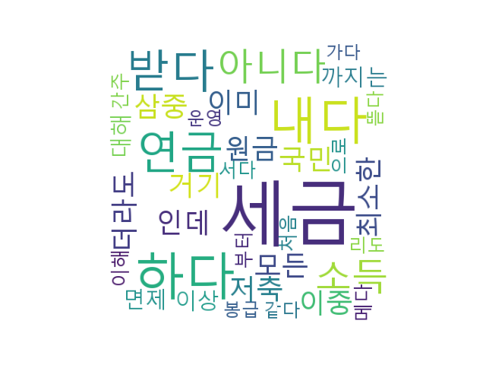
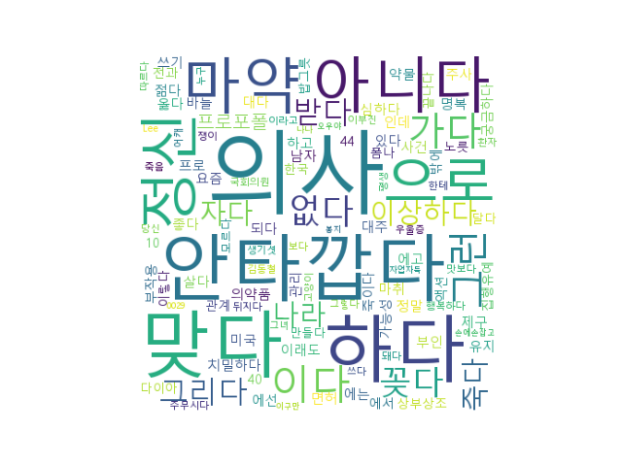
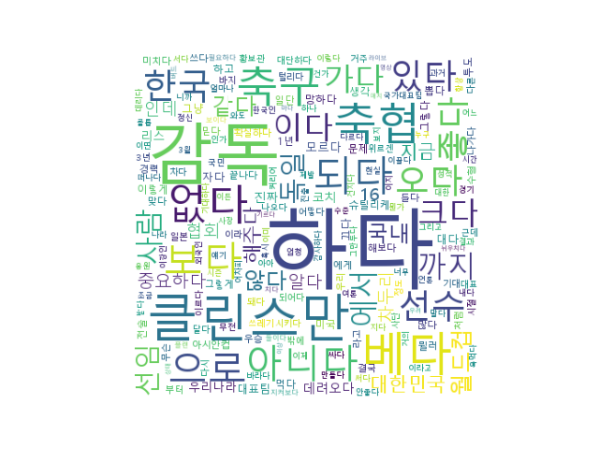
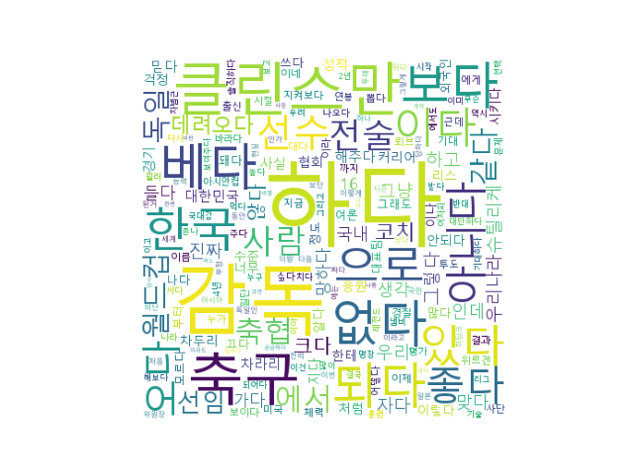


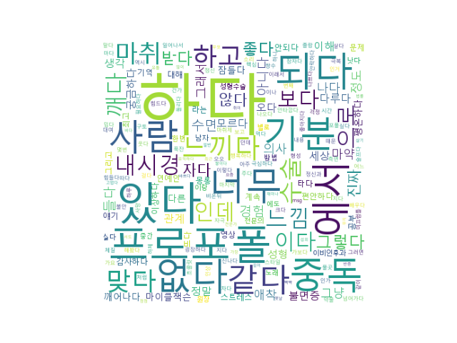

영상 정보 모음
6. 테스트 결과
[ Index 4 ]
제목 : [단독]프로포폴 중독돼서…하루
조회수 : 653,706회
수집 날짜 : 2023.02.28 - 09.08.58
[ Index 5 ]
제목 : 마취에 대한 모든 궁금증/연예인,
조회수 : 27,410회
수집 날짜 : 2023.02.28 - 09.08.59
[ Index 6 ]
제목 : 이영돈PD 프로포폴 주사를 직접조회수 : 457,782회
수집 날짜 : 2023.02.28 - 09.09.00
[ Index 7 ]
제목 [#알쓸범잡2] (1시간) 한국은 더조회수 : 785,576회
수집 날짜 : 2023.02.28 - 09.09.01
[ Index 8 ]
제목 : 제2의 프로포폴 '에토미데이트’
조회수 : 1,002,878회
수집 날짜 : 2023.02.28 - 09.09.03
제목 : 수면마취제 프로포폴에 중독되는 이…
조회수 : 92,206회
수집 날짜 : 2023.02.28 - 08.18.15
제목 : [자막뉴스] 20대 여성 "프로포폴 투..
조회수 : 14,947회
수집 날짜 : 2023.02.28 - 08.22.33
제목 : “유아인, 2021년에만 프로포폴 73회 조회수 : 268,228회
수집 날짜 : 2023.02.28 - 08.23.47
[ Index 9 ]
제목 : 전지현, 미모 비결 "프로포폴 매
조회수 : 672,703회
수집 날짜 : 2023.02.28 - 09.09.04
[ Index 10 ]
제목 : [자막뉴스] 20대 여성 "프로포폴
조회수 : 14,949회
수집 날짜 : 2023.02.28 - 09.09.05
검색 키워드 : 프로포폴 (2023-02-09일 구글 트렌드 인기 검색어)

Slide 20
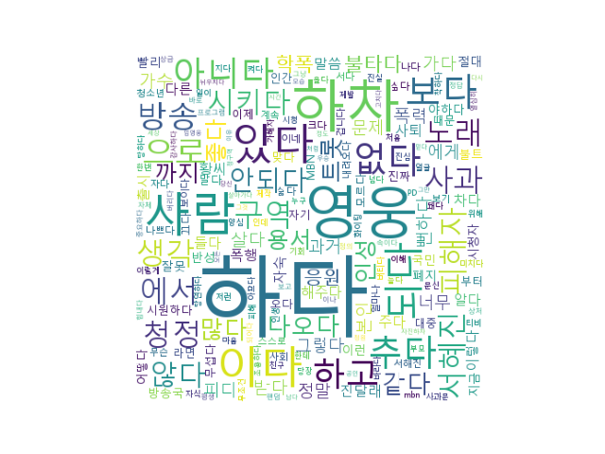
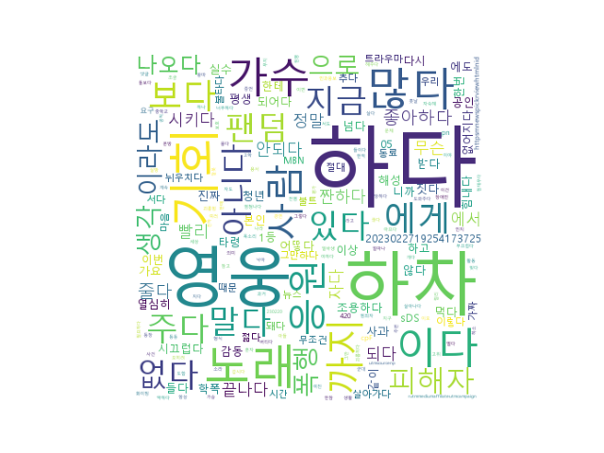
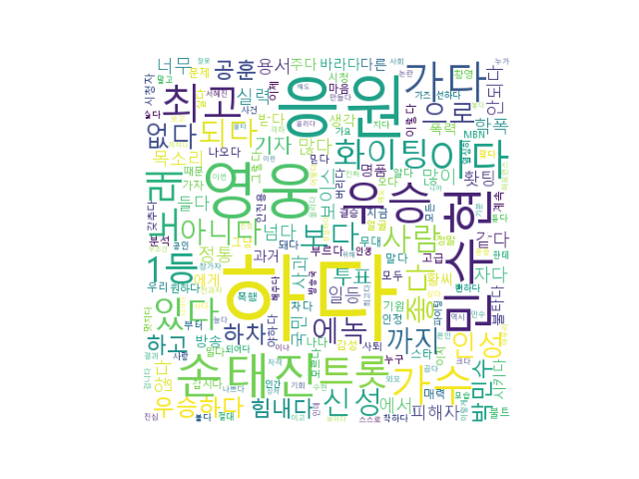
영상 정보 모음
영상 정보 모음
6. 테스트 결과
[ Index 4 ]
제목 : “이래서 하차 안했다?!” 현재 난..
조회수 : 18,719회
수집 날짜 : 2023.02.28 - 06.18.33
[ Index 5 ]
제목 : 불타는트롯맨 황영웅 사태, 여...
조회수 : 51,874회
수집 날짜 : 2023.02.28 - 06.18.37
[ Index 6 ]
제목 : 공훈 – 눈물의 블루스(주현미...
조회수 : 111,818회
수집 날짜 : 2023.02.28 - 06.18.43
[ Index 7 ]
제목 : [클린버전] 🔥불타는 트롯맨...
조회수 : 10,990회
수집 날짜 : 2023.02.28 - 06.18.47
[ Index 8 ]
제목 : 불타는 트롯맨 노래모음 + 감...
조회수 : 70,941회
수집 날짜 : 2023.02.28 - 06.18.51
제목 : 불타는 트롯맨 황영웅 하차 끝...
조회수 : 205,893회
수집 날짜 : 2023.02.28 - 04.40.27
제목 : 속보) 황영웅 결국하차!? 팬덤...
조회수 : 6,426회
수집 날짜 : 2023.02.28 - 05.22.25
제목 : 불타는 트롯맨 황영웅 연이어 폭로되...
조회수 : 243,307회
수집 날짜 : 2023.02.28 - 05.25.44
[ Index 9 ]
제목 : 불타는트롯맨 결승전 예고편...
조회수 : 2,734회
수집 날짜 : 2023.02.28 - 06.18.56
[ Index 10 ]
제목 : 황영웅 – 영원한 내 사랑(남진)...
조회수 : 296,022회
수집 날짜 : 2023.02.28 - 06.19.00
검색 키워드 : 황영웅 (2023-02-24일 구글 트렌드 인기 검색어)

Slide 21
영상 정보 모음
6. 테스트 결과
[ Index 4 ]
제목 : [오피셜] 클린스만 한국 대표팀.. 조회수 : 14,254회
수집 날짜 : 2023.02.28 - 04.14.51
[ Index 5 ]
제목 : [긴급분석] 클린스만 감독 확정!
조회수 : 14,683회
수집 날짜 : 2023.02.28 - 04.14.53
[ Index 6 ]
제목 : 클리스만 감독, 한국 축구대표…
조회수 : 607회
수집 날짜 : 2023.02.28 - 04.14.56
[ Index 7 ]
제목 : [독점] 브버지, 클린스만 한국 …
조회수 : 49,093회
수집 날짜 : 2023.02.28 - 04.14.58
제목 : 대표팀 새로운 감독 확정… 주인공은... 조회수 : 239,962회
수집 날짜 : 2023.02.28 - 03.11.41
제목 : 클린스만, 대한민국 감독 부임 오피셜
조회수 : 171,161회
수집 날짜 : 2023.02.28 - 03.45.58
제목 : (공식발표) 클린스만 국대 감독 선임
조회수 : 35,934회
수집 날짜 : 2023.02.28 - 04.07.41
검색 키워드 : 클린스만 (2023-02-28일 구글 트렌드 인기 검색어)

Slide 22
07
프로젝트 기대효과 : 프로젝트로 인해 얻게 되는 것
1. 대중의 관심사 파악
- 인기 있는 키워드 수집 후 검색된 동영상의 댓글 및 정보 분석
- 대중의 수요와 선호도 파악하여 제품, 서비스 개발 및 마케팅 전략 수립 가능
2. 제품/서비스 개선 방향성 제시
- 제품/서비스에 대한 고객의 만족도와 불만족 요소 파악
- 제품/서비스 개선 방향성 제시하여 고객 만족도 높이기
3. 경쟁사 분석
- 경쟁사 제품/서비스에 대한 고객의 반응과 불만족 요소 파악하여 경쟁사의 강점과 약점 파악
- 기업이나 단체의 경쟁력 강화 가능
4. 소셜미디어 마케팅에 활용
- 제품/서비스와 관련된 이슈 파악
- 소셜미디어에서 홍보 및 마케팅에 활용하여 더 많은 고객들에게 제품/서비스 알리고 홍보 가능

Slide 23
08
후기
“여태껏 빅데이터라고 함은 대량의 데이터를 정보화하여 사용하는 것, 이라고만 생각했었는데 아무리 적은 양의 데이터라도 그것을 어떻게 가공하고 처리하는지에 따라 사용할 수 있는 가능성이 천차만별이라는 것을 이번 기회를 통해 경험할 수 있었습니다. 프로젝트 기간 내에 하지 못했던 한국어 전처리 과정을 더 정교하게 하여 완성도 있는 프로젝트를 만들고 싶습니다.“
임서인
“데이터를 수집하여 정제하는 방법에 따라 여러 가지 결과가 나올 수 있다는 점을 알 수 있었습니다. 한국어의 형태소 분석을 여러 가지 라이브러리를 통해 분석하며, 형태소 분석이 많은 양의 데이터와 예외 처리 과정을 통해 분석되고 있다는 것을 알 수 있었습니다.
개발을 하면서 여러 가지 오류에 대하여 예외 처리 과정에서 시행착오를 겪으며 여러 변수에 대한 대처 능력을 기를 수 있었습니다.
황대명

Slide 24
감사합니다.

